Slide 1
Mobius 플랫폼 iot 네트워크 시스템

Slide 2
실습 환경 소개

Slide 3
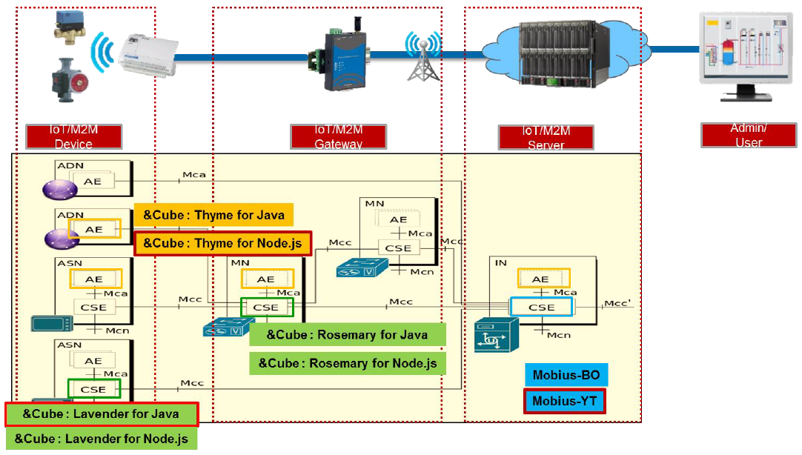
Mobius
Mobius 플랫폼이란?
oneM2M 국제 표준을 기반으로 IoT(Internet of Things) 서비스 제공을 위해 다양한 IoT Device 정보를 관리하고 , 이들 IoT Device 의 접근 제어 , 인증 , 사용자 관리 , 복수의 IoT 서비스 조합 을 제공하여 어플리케이션 을 통해 서비스하기 위한 플랫폼

Slide 4
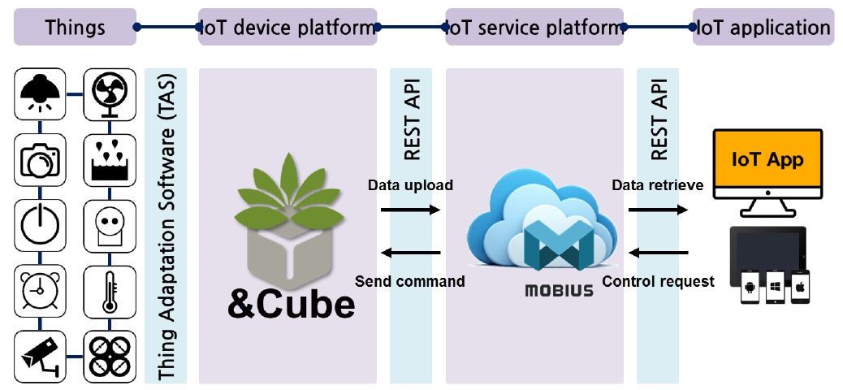
Mobius
리소스를 생성하면 자동으로 해당 리소스를 접근할 수 있는 API 가 자동으로 생성되며 이를 위한 인터페이스로 REST API 인 OPEN API 를 제공한다.
IoT 디바이스와 연동하기 위해 REST API ( http, mqtt , coap , websocket 를 통해 연동된다.

Slide 5

Mobius
Mobius 플랫폼은 디바이스와 어플리케이션을 연결하는 중간 매개체 로써 디바이스는 서버 플랫폼으로 데이터를 전송하고 , 플랫폼은 데이터를 저장 한다.
어플리케이션 은 Open API 를 통해 플랫폼에 저장된 데이터를 조회하고 플랫폼으로 제어 요청을 전송한다.
플랫폼은 설정된 디바이스에 따라 어플리케이션의 제어요청을 다시 디바이스로 전달한다.

Slide 6
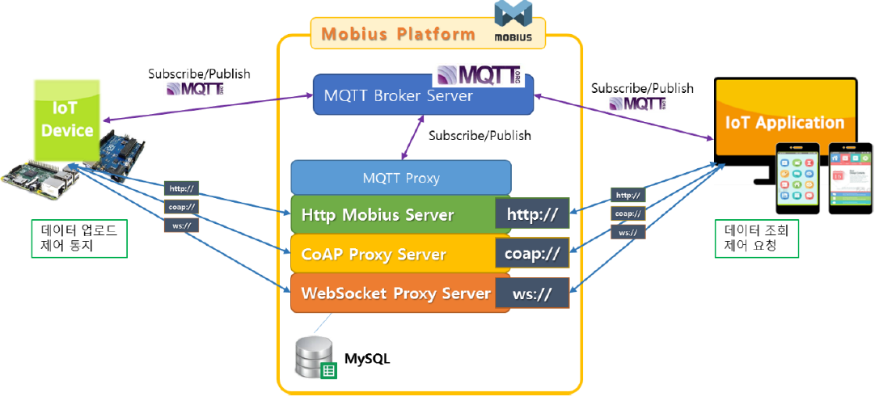
Mobius
디바이스 와의 연결을 위해 HTTP, CoAP, MQTT , WebSocket 프로토콜을 지원한다.
리소스 저장을 위한 DB 는 MySQL 을 사용한다

Slide 7
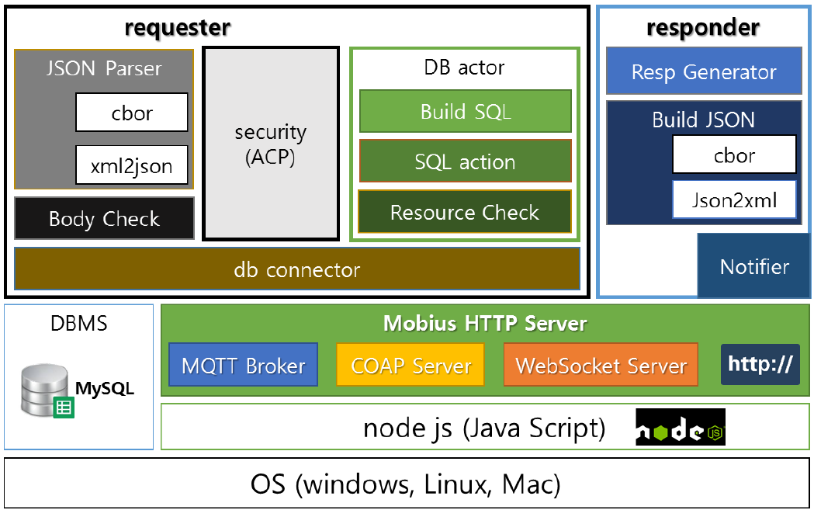
Mobius
Node JS를 기반으로 JavaScript언어로 개발되었다.
Mobius의 소프트웨어 아키텍처는 다음과 같다.

Slide 8
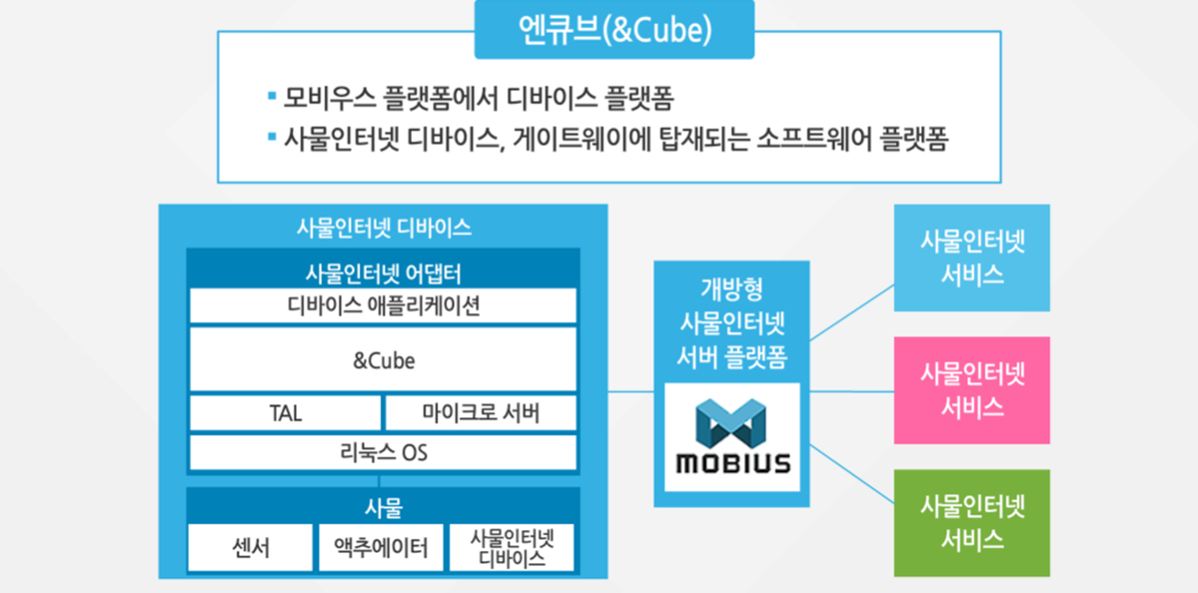
&Cube
&Cube란?
모비우스 플랫폼에서 디바이스 플랫폼의 이름
사물인터넷 디바이스, 게이트웨이에 탑재되는 소프트웨어 플랫폼으로, 디바이스에 연결된 사물을 개방형 사물인터넷 서버 플랫폼 모비우스와 연동할 수 있도록 지원한다.

Slide 9
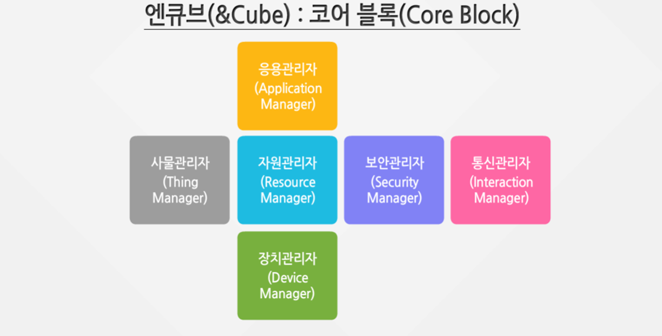
&Cube
총 6개의 모듈로 구성되어 있으며, 각각의 모듈 간 통신을 통해 사물과 모비우스 간의 연동을 수행하는 역할을 한다.
응용관리자, 사물관리자, 자원관리자, 보안관리자, 통신관리자, 장치관리자 등 6가지 코어 블록(Core Block)으로 이루어져 있다.

Slide 10
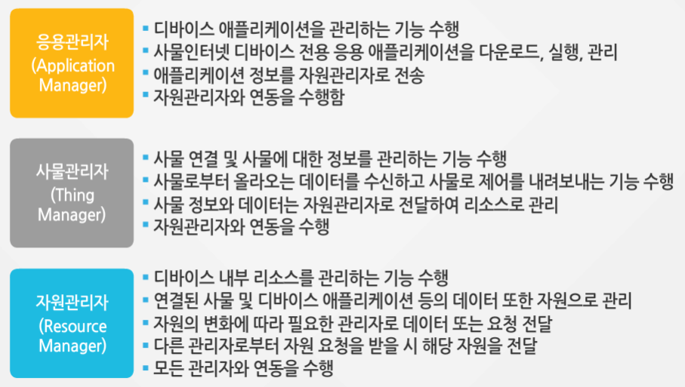
&Cube

Slide 11
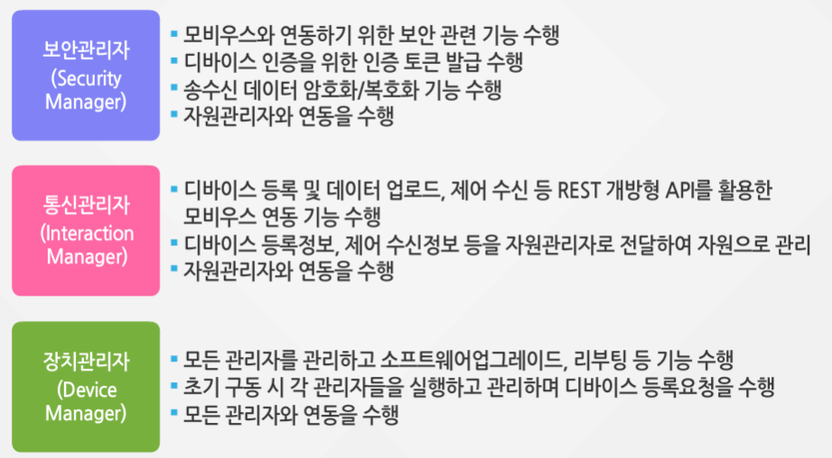
&Cube

Slide 12
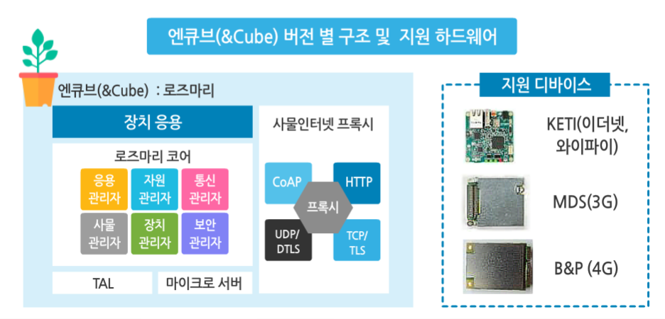
&Cube
&Cube 로즈마리는 기본적인 모듈에 사물인터넷 프록시를 포함하고 있다.
지원되는 디바이스는 이더넷, 와이파이, 3G/4G 등 통신 어댑터의 기능을 제공한다.

Slide 13
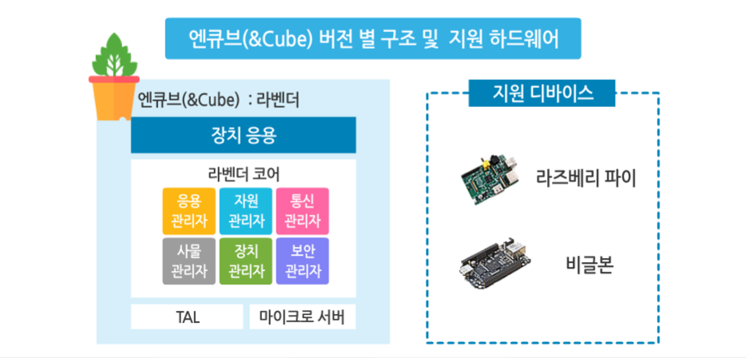
&Cube
&Cube 라벤더는 로즈마리보다는 규모가 작다.
엔큐브 코어의 6개 모듈이 모두 사용되고 있다.
지원 디바이스로는 라즈베리 파이와 비글본 등이 있다.

Slide 14
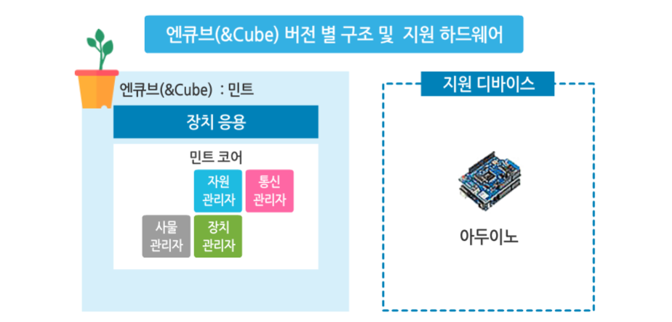
&Cube
&Cube 민트는 TAL, 마이크로서버가 없으며, 자원관리자, 통신관리자, 사물관리자, 장치관리자의 4개의 코어로만 구성되어 있다.
지원 디바이스로는 교육용 하드웨어인 아두이노가 있다.

Slide 15
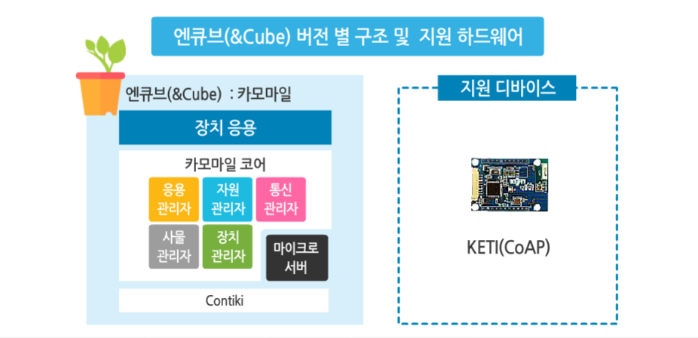
&Cube
가장 규모가 작은 &Cube 카모마일은 자원관리자, 보안관리자, 통신관리자, 사물관리자, 장치관리자 등 5개의 코어로 이루어져 있다.
마이크로서버와 Contiki로 구성되어 있다. 지원 디바이스는 CoAP 가 있다.

Slide 16
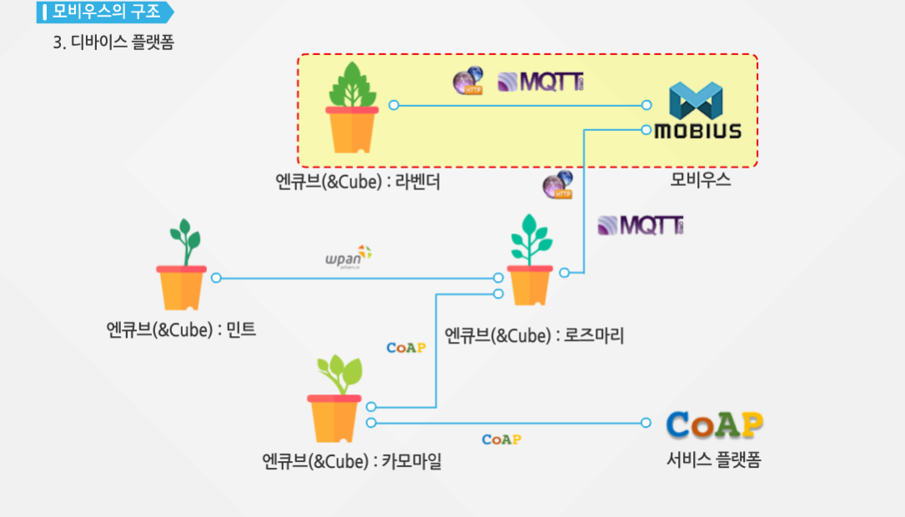
&Cube
모비우스 플랫폼은 MQTT 프로토콜을 사용하여 디바이스와 단말이 연동을 한다.
경량의 카모마일 버전은 모비우스 외에 CoAP를 사용하는 다른 서비스 플랫폼과 호환될 수 있다.
그림에서 엔큐브 로즈마리 플랫폼은 CoAP와 MQTT의 게이트웨이 역할을 한다.

Slide 17
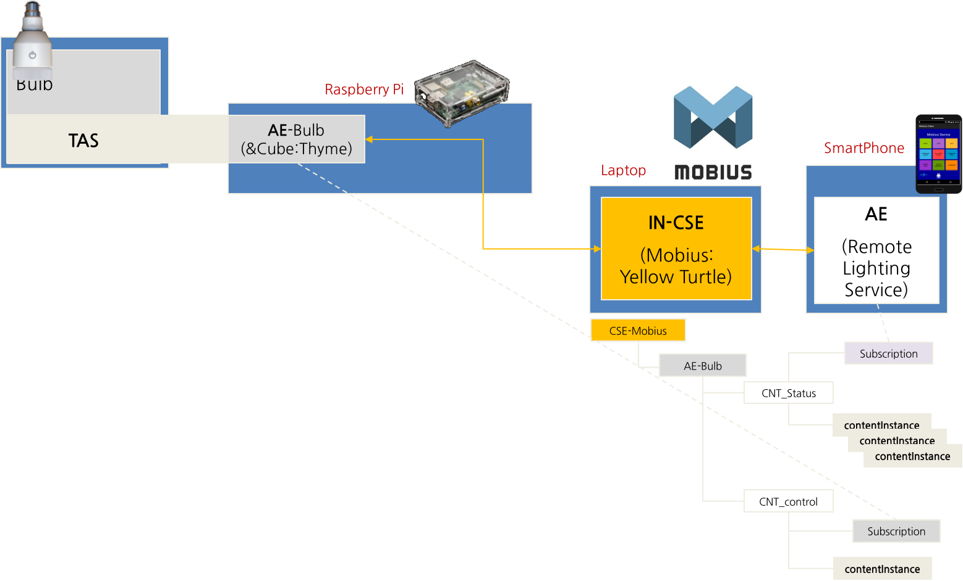
&Cube-Thyme
&Cube-Thyme이란?
oneM2M 표준을 기반으로 하는 오픈 소스 IoT 장치 애플리케이션이다.
Node.js 버전, Java 버전, Android 버전의 세 가지 버전을 제공한다.

Slide 18
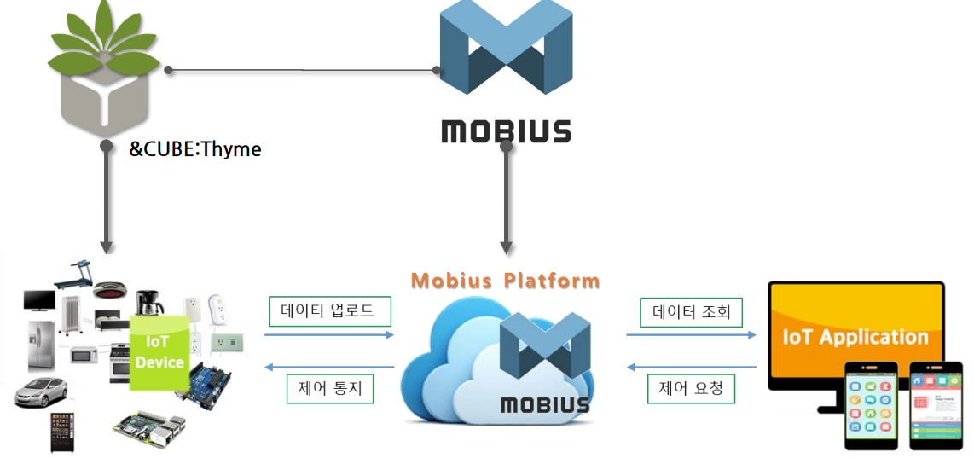
&Cube-Thyme
Mobius 서버와 직접적으로 통신하여 데이터를 업로드하거나 데어 통지를 받아올 수 있다.

Slide 19
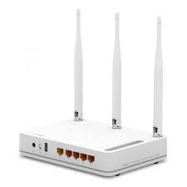

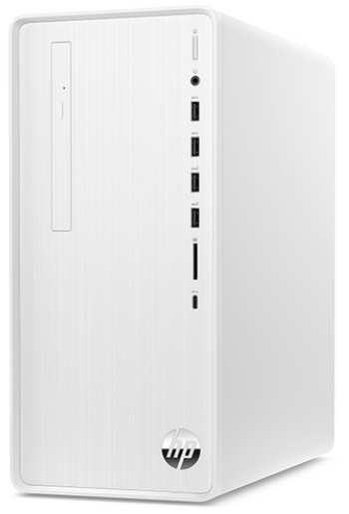
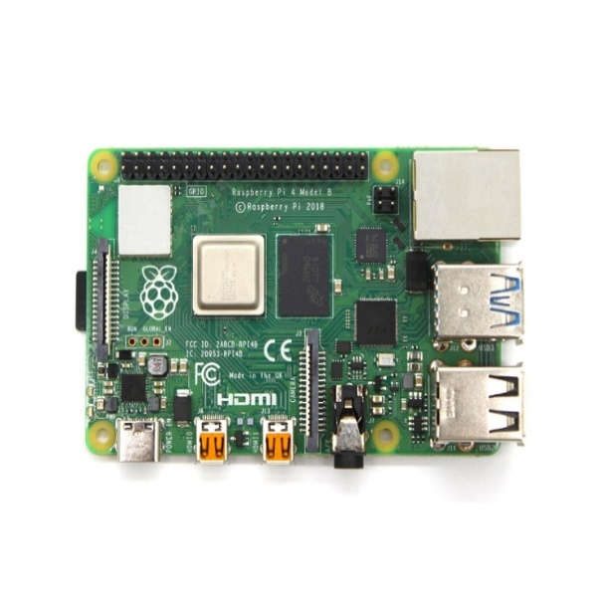
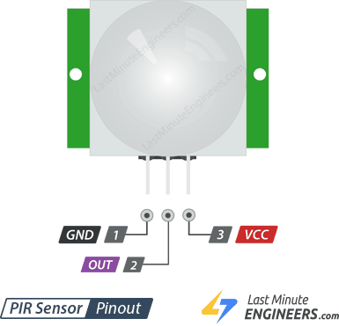
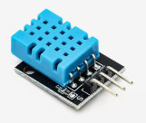
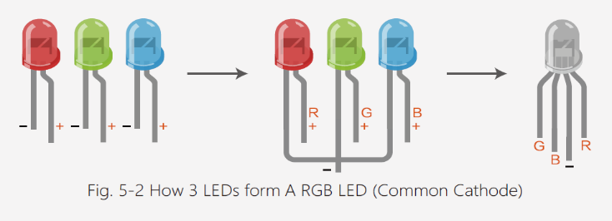

실습 환경 구성 및 사양
하나의 공유기에 서버, 라즈베리파이, 아두이노를 연결한다.
ip의 경우 실습 환경에 따라 달라질 수 있다.
공유기
PIR
DHT11
LED
LED
서버
IoT 플랫폼 : MOBIUS
IP: 192.168.35.17
라즈베리파이
IoT 플랫폼 : nCube-Thyme
IP: 192.168.35.191
Adafruit Feather M0
IoT 플랫폼 : nCube-Thyme

Slide 20
우분투 환경 구축

Slide 21
실습에 앞서
본 환경에서 윈도우의 IP는 192.168.35.17 이라고 가정함
IP는 실습 환경마다 달라질 수 있음
실습자는 본인의 실습 환경에서의 IP를 확인해야 함
192.168.35.17 대신 본인의 IP를 입력해야 함

Slide 22
전체 실습 환경
다양한 도구들을 설치하여 Mobius를 제어 및 관리한다.
Mosquitto
Mobius의 내
cnt, cin등의
정보를 조회하여
그래프로 표현
모듈 등록 및
데이터 전송 가능
Mobius
MySQL
내부적으로
사용
Resource Browser
내부적으로
사용
Node.js
Nginx
Mobius의 데이터를
실시간 조회하여
텍스트, 그래프 등으로 표현
내부적으로
사용
Freeboard

Slide 23
우분투 설치를 수행하기 전에
실습용 PC에 윈도우가 설치된 경우
우분투 다운로드->VMWare Workstation Player 설치 -> 우분투 설치
실습용 PC에 우분투가 설치된 경우
우분투 설치 과정 건너뛰기

Slide 24
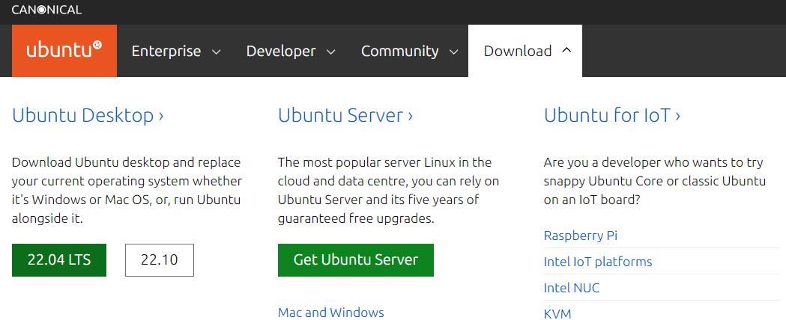
우분투 다운로드
웹브라우저에서 다음 경로에 접속하여 Ubuntu Desktop 다운로드
https://ubuntu.com/

Slide 25
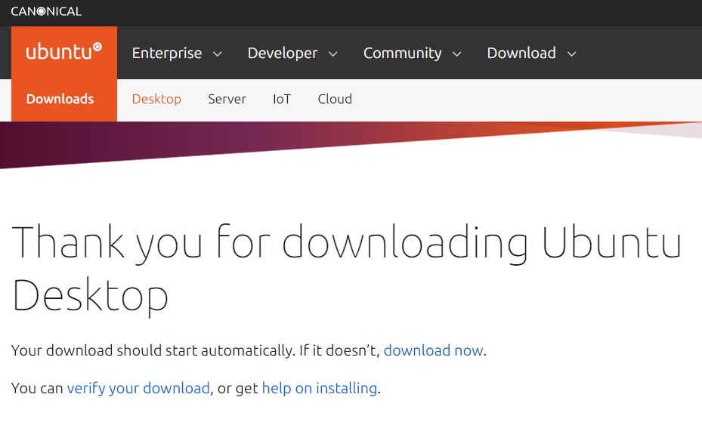
우분투 다운로드
다운로드가 진행되는 것을 확인

Slide 26
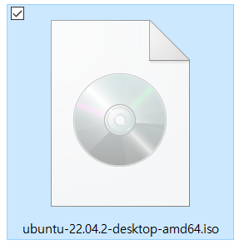
우분투 다운로드
아래와 같이 파일이 다운로드 받아진 것을 확인

Slide 27
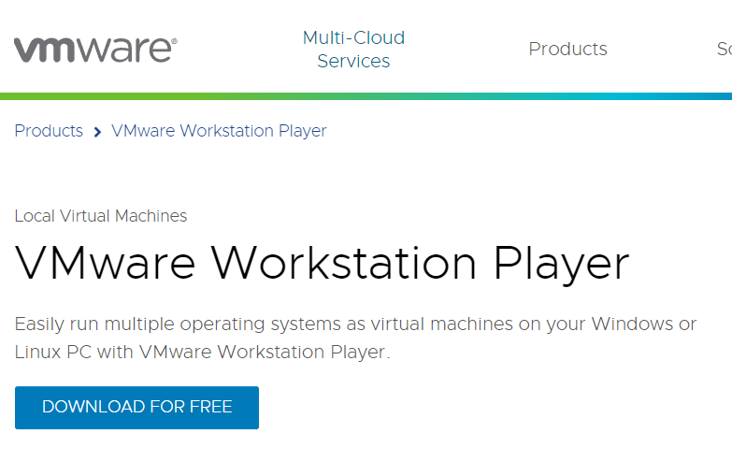
VMWare Workstation Player 설치
아래 경로에 접속하여 VMware 다운로드
https://www.vmware.com/products/workstation-player.html

Slide 28
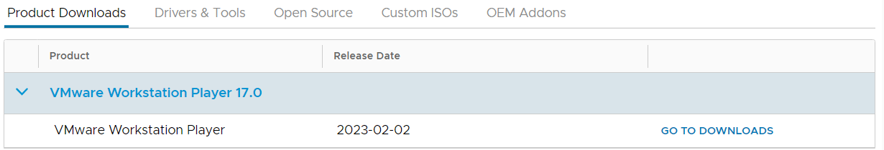
VMWare Workstation Player 설치
최신 버전을 다운로드

Slide 29
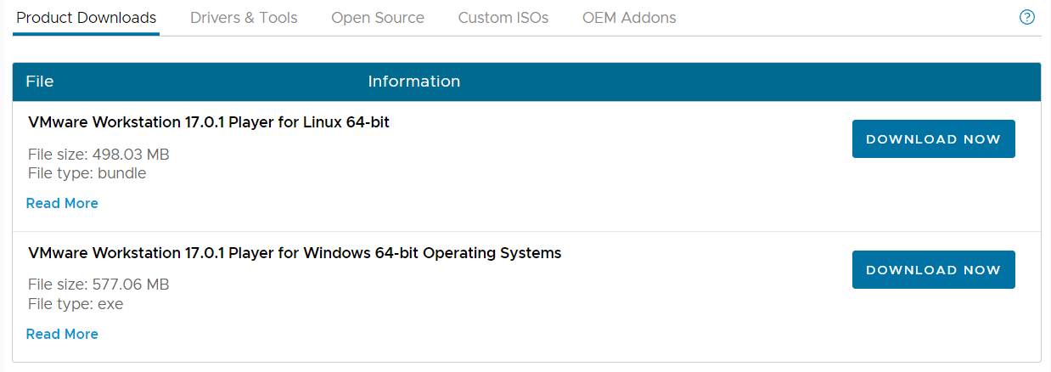
VMWare Workstation Player 설치
현재 운영체제에 적합한 파일 다운로드

Slide 30
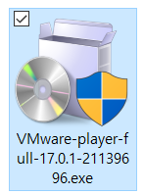
VMWare Workstation Player 설치
다운받은 파일을 실행

Slide 31
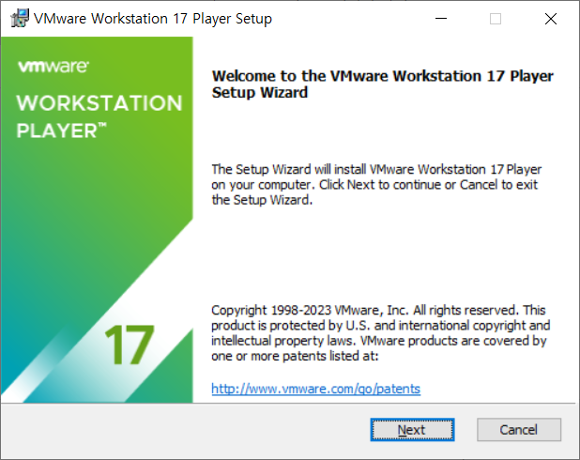
VMWare Workstation Player 설치
Next 클릭

Slide 32
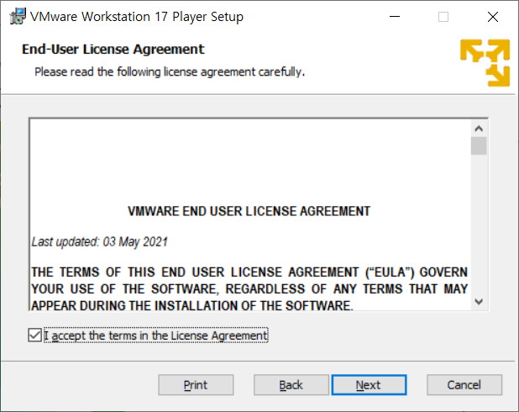
VMWare Workstation Player 설치
라이선스 동의 후 Next 클릭

Slide 33
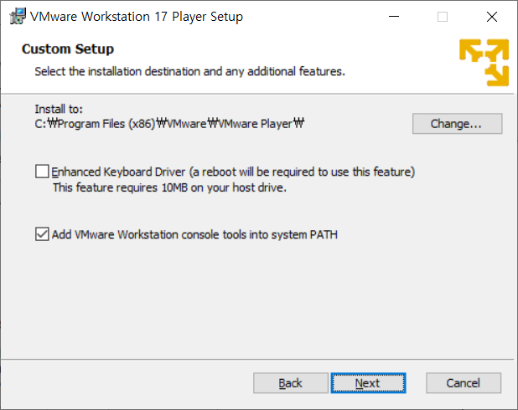
VMWare Workstation Player 설치
Next 클릭

Slide 34
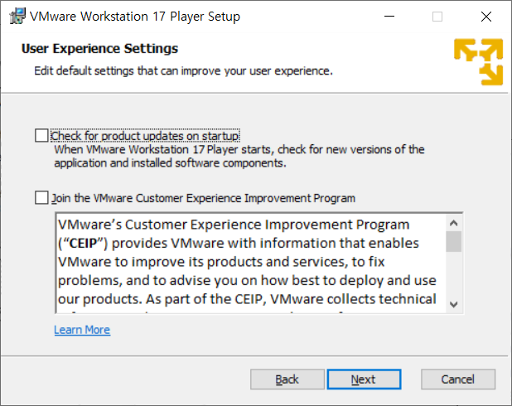
VMWare Workstation Player 설치
Next 클릭

Slide 35
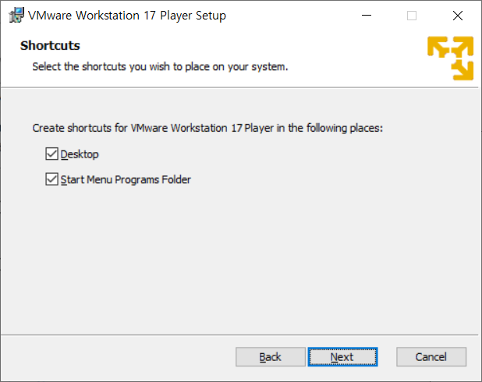
VMWare Workstation Player 설치
Next 클릭

Slide 36
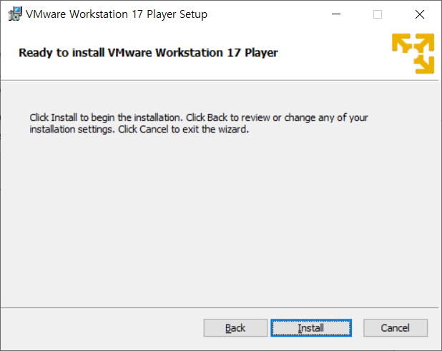
VMWare Workstation Player 설치
Install 클릭

Slide 37
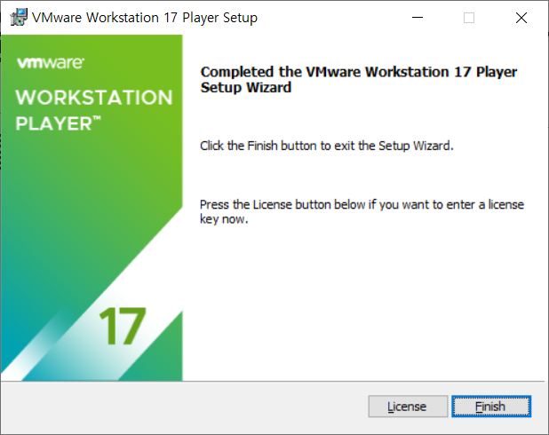
VMWare Workstation Player 설치
설치 완료 후 Finish 클릭

Slide 38
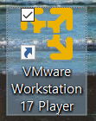
VMWare Workstation Player 설치
바탕화면에 생성된 바로가기를 클릭하여 프로그램 실행

Slide 39
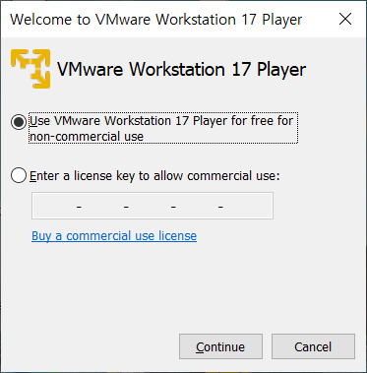
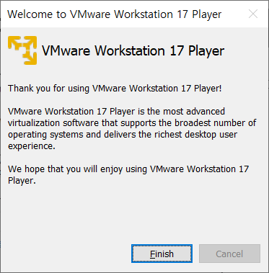
VMWare Workstation Player 설치
Continue 클릭 후 Finish 클릭

Slide 40
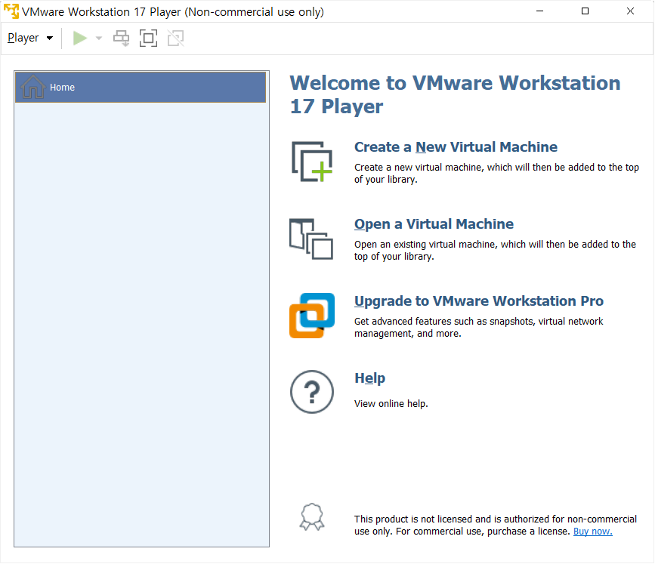
VMWare Workstation Player 설치
아래와 같이 프로그램이 실행된 것을 확인

Slide 41
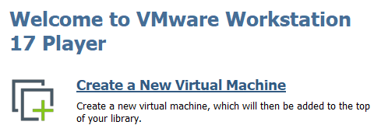
우분투 설치
VMware에서 Create a New Virtual Machine 클릭

Slide 42
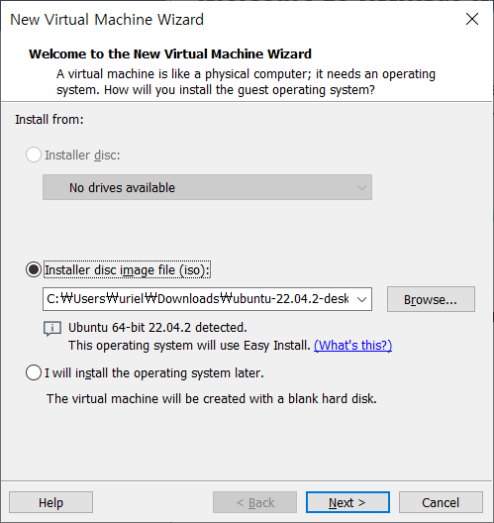
우분투 설치
Installer disc image file에서 앞서 다운로드 받은 우분투 이미지를 선택
Next 클릭

Slide 43
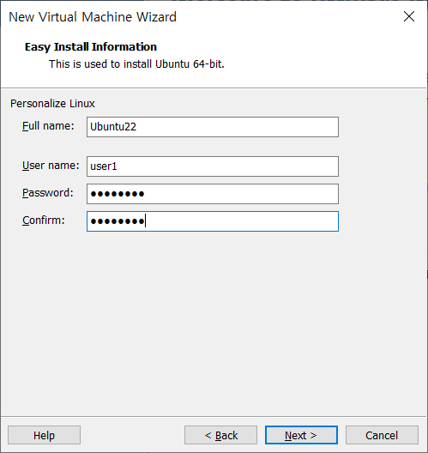
우분투 설치
우분투 관리자 아이디와 암호 입력 후 Next 클릭
예) user : "user1“,
예) pwd : "password“,

Slide 44
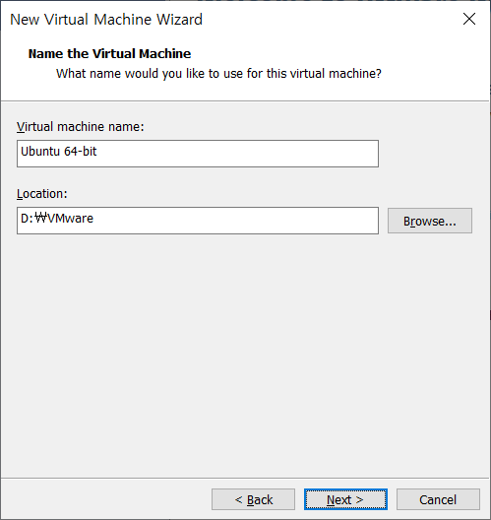
우분투 설치
VMware 이미지 저장할 경로 설정 후 Next 클릭

Slide 45
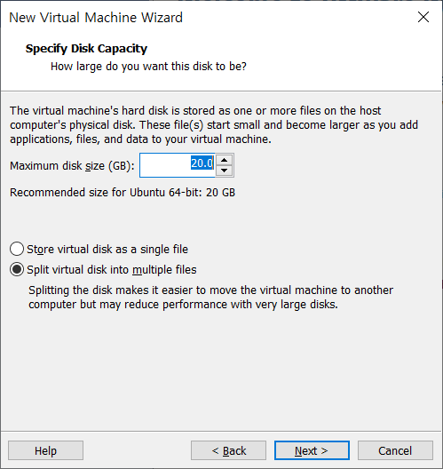
우분투 설치
이미지의 최대 용량 지정 후 Next 클릭

Slide 46
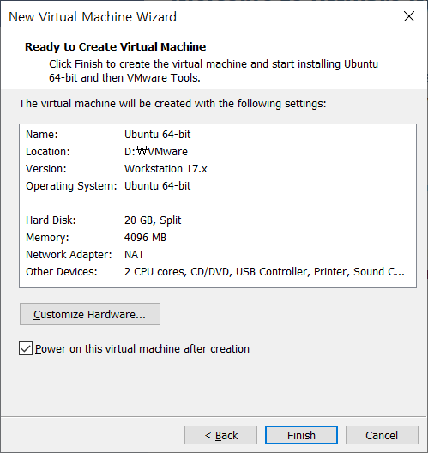
우분투 설치
Customize Hardware 클릭

Slide 47
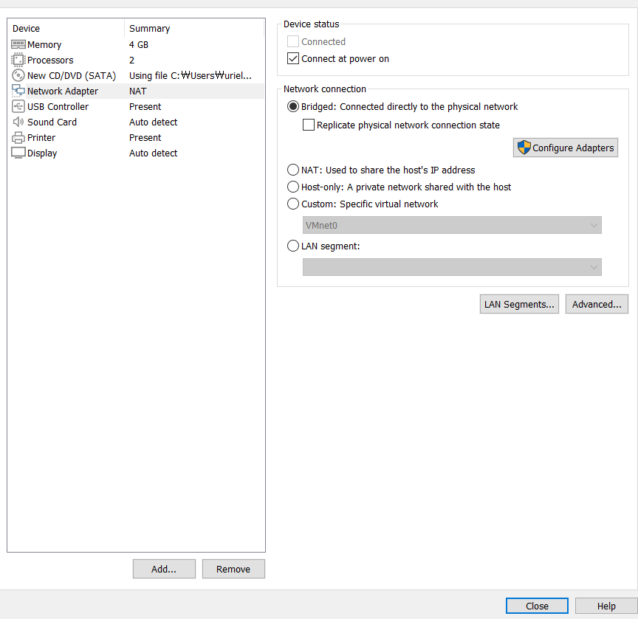
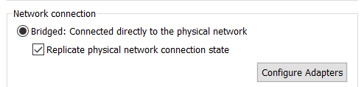
우분투 설치
Network Adapter 를 Bridged 로 선택(우분투가 공유기의 아이피를 할당 받기 위해 선택)

Slide 48
우분투 설치
Finish 클릭

Slide 49
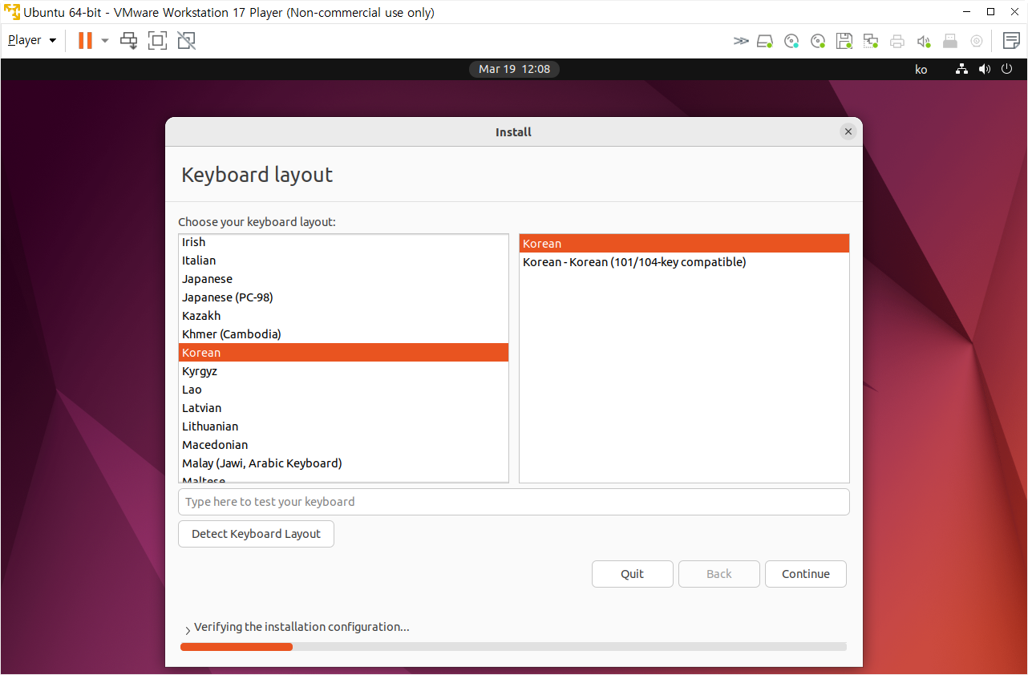
우분투 설치
우분투 설치가 시작되는 것을 확인
키보드 레이아웃 선택 후 Continue 클릭

Slide 50
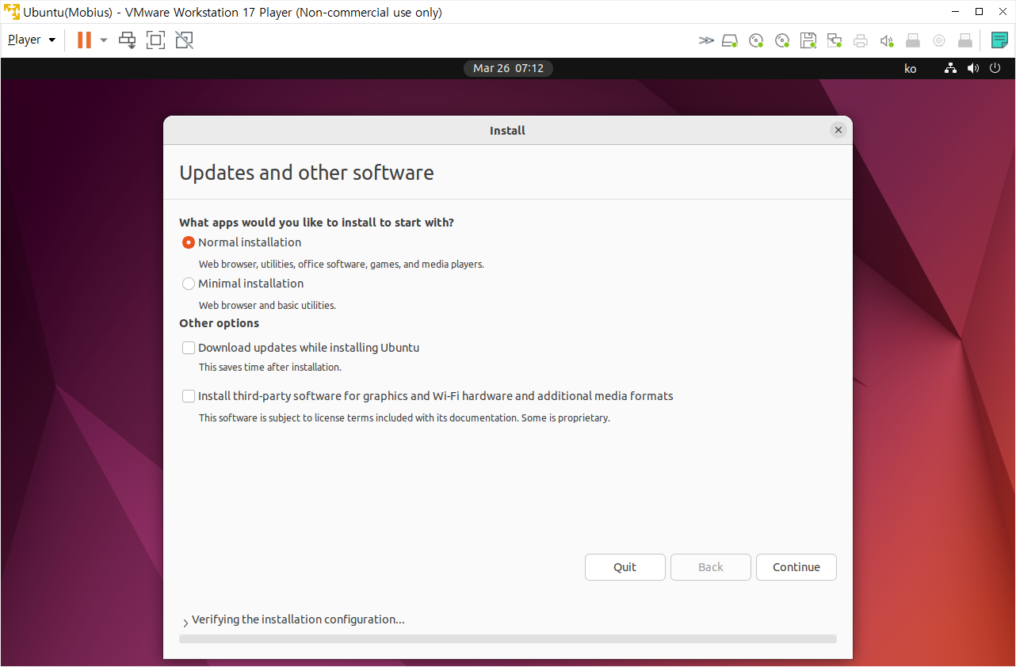
우분투 설치
Continue 클릭

Slide 51
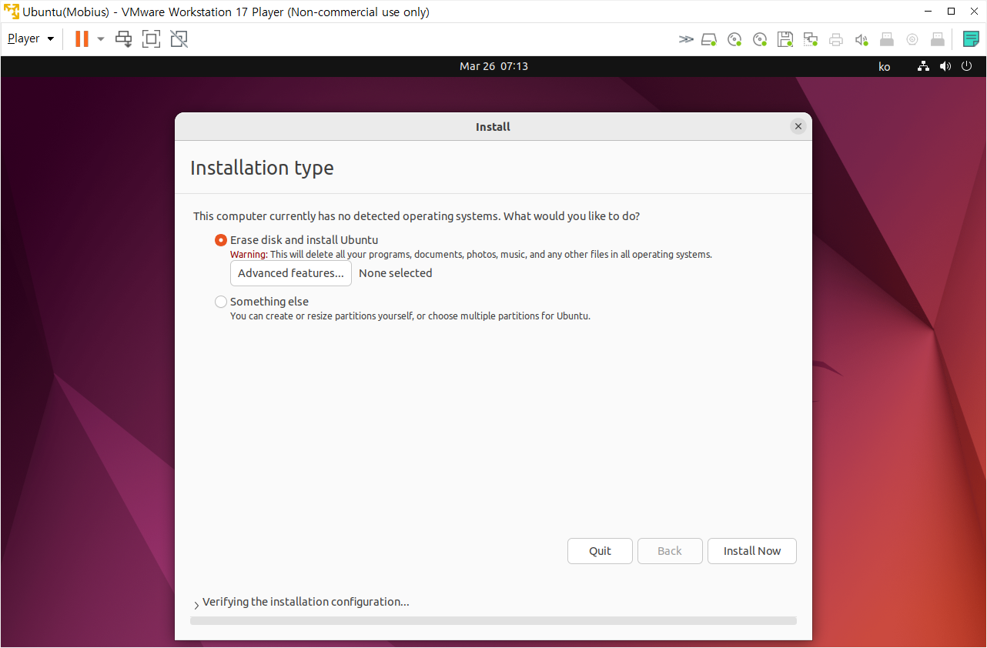
우분투 설치
Advanced Features 클릭

Slide 52

우분투 설치
Continue 클릭

Slide 53

우분투 설치
서울 지정 후 Continue 클릭

Slide 54

우분투 설치
아이디와 비밀번호 입력 후 Continue 클릭

Slide 55

우분투 설치
설치가 수행되는 것을 확인

Slide 56

우분투 설치
Restart Now 클릭

Slide 57

우분투 설치
설치 및 부팅이 완료되면 사용자 아이디 클릭

Slide 58

우분투 설치
암호 입력 후 엔터 입력

Slide 59

우분투 설치
Skip 클릭

Slide 60

우분투 설치
Next 클릭

Slide 61

우분투 설치
No 선택 후 Next 클릭

Slide 62

우분투 설치
Next 클릭

Slide 63

우분투 설치
Done 클릭

Slide 64

우분투 설치
Remind Me Later 클릭

Slide 65

우분투 설치
우분투 설정이 완료된 것을 확인

Slide 66




우분투 설치
인터넷이 연결되지 않는 경우 다음 과정을 수행
1. 인터넷이 연결되지 않은 것을 확인
2. 네트워크 아이콘 > Wired Connecting > Wired Setting 클릭
3. 설정 버튼 클릭
4. IPv4의 Addresses, DNS 입력(실습 환경에 따라 주소가 달라짐)
5. 인터넷 연결이 계속 안되면 인터넷 껐다 켜기

Slide 67

우분투 설치
바탕화면을 마우스 우클릭 후 Open in Terminal 클릭

Slide 68

우분투 설치
터미널이 실행된 것을 확인

Slide 69

Node.js 설치
다음 명령어를 입력하여 Node.js 설치
$ sudo apt update
$ sudo apt install net-tools
$ sudo apt install -y curl
$ wget -qO- https://raw.githubusercontent.com/nvm-sh/nvm/v0.39.3/install.sh | bash
$ source ~/.bashrc
$ nvm install 11.15.0
$ sudo apt install -y npm
다음 명령어를 입력하여 설치 결과를 확인
$ nvm ls

Slide 70
MongoDB 설치
패키지 설치
$ sudo apt install -y gnupg libcurl4 openssl liblzma5
OS 아키텍처 확인(x86_64 또는 arm)
$ uname -m

Slide 71
MongoDB 설치
x86_64 일 경우 다음 명령을 입력
$ wget http://archive.ubuntu.com/ubuntu/pool/main/o/openssl/libssl1.1_1.1.1f-1ubuntu2_amd64.deb
$ sudo dpkg -i libssl1.1_1.1.1f-1ubuntu2_amd64.deb
arm 일 경우 다음 명령을 입력
$ wget http://launchpadlibrarian.net/475575244/libssl1.1_1.1.1f-1ubuntu2_arm64.deb
$ sudo dpkg -i libssl1.1_1.1.1f-1ubuntu2_arm64.deb

Slide 72
MongoDB 설치
Transparent Huge Page(THP) 기능 비활성화가 필요함. systemd 서비스를 생성하여 진행함.
다음 명령을 입력
$ sudo nano /etc/systemd/system/disable-transparent-huge-pages.service
파일을 아래 내용으로 작성
[Unit]
Description=Disable Transparent Huge Pages (THP)
DefaultDependencies=no
After=sysinit.target local-fs.target
Before=mongod.service
[Service]
Type=oneshot
ExecStart=/bin/sh -c "echo 'never' >/sys/kernel/mm/transparent_hugepage/enabled && echo 'never' >/sys/kernel/mm/transparent_hugepage/defrag"
[Install]
WantedBy=basic.target

Slide 73

MongoDB 설치
파일 내용을 작성하였다면 Ctrl+X 입력

Slide 74

MongoDB 설치
y 입력

Slide 75

MongoDB 설치
파일명 입력하는 곳에서 엔터 입력하여 기존 파일을 덮어씀(아래 그림은 파일명이 길어서 잘려서 보임)

Slide 76
MongoDB 설치
systemd 서비스 파일 작성이 되었다면 아래 순서대로 서비스 활성화 및 시작을 진행
$ sudo systemctl daemon-reload
$ sudo systemctl enable disable-transparent-huge-pages
$ sudo systemctl start disable-transparent-huge-pages

Slide 77
MongoDB 설치
서비스를 시작 후 에 정상적으로 THP 기능이 비활성화 되었는지는 아래와 같이 확인 할 수 있음
$ cat /sys/kernel/mm/transparent_hugepage/enabled
$ cat /sys/kernel/mm/transparent_hugepage/defrag

Slide 78
MongoDB 설치
ulimit 의 open files 값이 64000 미만이면 MongoDB 시작시 오류가 발생될 수 있으므로 설정이 필요하며, 또한 권장 되는 nproc 값에 대해서도 수정
$ sudo nano /etc/security/limits.conf
limits.conf의 가장 아래에 다음 내용 입력
Ubuntu 에서 apt(패키지) 방식으로 설치시 자동으로 생성 되는 계정명이 mongodb 이고, 그에 따라서 포스팅에서는 mongodb로 설정하였음
MongoDB 실행 유저가 mongodb 가 아닐 경우 사용하는 유저명으로 기재해야 함
mongodb soft nofile 64000
mongodb hard nofile 64000
mongodb soft nproc 64000
mongodb hard nproc 64000

Slide 79

MongoDB 설치
패키지 형식으로 설치(APT)
public key 가져오기
$ wget -qO - https://www.mongodb.org/static/pgp/server-5.0.asc | sudo apt-key add -
MongoDB를 위한 리스트 파일 만들기
$ echo "deb [ arch=amd64,arm64 ] https://repo.mongodb.org/apt/ubuntu focal/mongodb-org/5.0 multiverse" | sudo tee /etc/apt/sources.list.d/mongodb-org-5.0.list

Slide 80
MongoDB 설치
패키지의 일관성과 훼손을 막기 위해 배포자가 서명한 GPG 키 복사하기
$ cd /etc/apt/
$ sudo cp trusted.gpg trusted.gpg.d/
패키지 리스트 업데이트
$ sudo apt update
MongoDB latest stable version 설치
$ sudo apt install -y mongodb-org

Slide 81
MongoDB 설치
MongoDB 시작
$ sudo systemctl daemon-reload
$ sudo systemctl enable mongod
$ sudo systemctl start mongod
프로세스 확인
$ ps -ef| grep mongod
MongoDB 접속
$ mongo
접속 해제
> exit

Slide 82

MongoDB 설치
GPG 키 불러오기
$ wget -qO - https://www.mongodb.org/static/pgp/server-4.2.asc | sudo apt-key add -
$ sudo apt-key adv --keyserver hkp://keyserver.ubuntu.com:80 --recv 9DA31620334BD75D9DCB49F368818C72E52529D4
아래의 결과가 출력되는 것을 확인

Slide 83

MongoDB 설치
MongoDB 패키지 저장소 등록
$ echo "deb [ arch=amd64,arm64 ] https://repo.mongodb.org/apt/ubuntu bionic/mongodb-org/4.2 multiverse" | sudo tee /etc/apt/sources.list.d/mongodb-org-4.2.list
패키지 업데이트 후 MongoDB 설치
$ sudo apt-get update
$ sudo apt-get install -y mongodb-org
MongoDB 설치 확인
$ mongo --version

Slide 84
MongoDB 설치
MongoDB 관리자 계정생성
$ mongo
> use admin
> db.createUser({
user : "<관리자 계정명>",
pwd : "<계정 비밀번호>",
roles : [
{role : "userAdminAnyDatabase", db : "admin"}
]
})
> exit
예) user : "user1“,
예) pwd : "password“,

Slide 85

MongoDB 설치
MongoDB 보안 인증 켜기
$ sudo nano /etc/mongod.conf
#security에서 을 지워 주석을 제거 후 authorization : enable 을 입력(띄어쓰기 중요함)
MongoDB 서비스 재시작
$ sudo service mongod restart
security:
authorization: enabled
…

Slide 86


Gulp & PM2 설치
다음 명령어를 입력하여 패키지 설치
$ sudo npm install --global gulp-cli pm2
다음 명령어를 입력하여 버전 확인
$ gulp -v
$ pm2 -v

Slide 87

Nginx 설치
APT 저장소 추가
$ sudo nano /etc/apt/sources.list
가장 아래에 Nginx 추가
deb http://nginx.org/packages/mainline/ubuntu/ xenial nginx
deb-src http://nginx.org/packages/mainline/ubuntu/ xenial nginx
APT 저장소 보안키 다운로드 및 등록
$ cd ~/Desktop
$ wget https://nginx.org/keys/nginx_signing.key
$ sudo apt-key add nginx_signing.key
$ rm nginx_signing.key

Slide 88
Nginx 설치
선행 패키지 설치
$ sudo apt install -y curl gnupg2 ca-certificates lsb-release ubuntu-keyring
Nginx 레포지토리의 인증키를 패키지 인증용 키 리스트에 추가(현재 Nginx 저장소가 올바른 저장소인지 인증해줄 수 있는 키를 추가)
$ curl -fsSL https://nginx.org/keys/nginx_signing.key | sudo gpg --dearmor -o /etc/apt/keyrings/nginx-archive-keyring.gpg
다운로드 한 파일을 검증
$ gpg --dry-run --quiet --import --import-options import-show /etc/apt/keyrings/nginx-archive-keyring.gpg
573BFD6B3D8FBC641079A6ABABF5BD827BD9BF62 값이 들어있어야 함
Nginx stable repository를 추가(/etc/apt/sources.list.d/nginx.list 파일 생성)
$ echo "deb [signed-by=/etc/apt/keyrings/nginx-archive-keyring.gpg] http://nginx.org/packages/ubuntu `lsb_release -cs` nginx" | sudo tee /etc/apt/sources.list.d/nginx.list

Slide 89
Nginx 설치
Nginx 설치
$ sudo apt update
$ sudo apt install nginx
Nginx 실행
$ service nginx restart
Nginx 버전 확인
$ nginx -v

Slide 90

Mosquitto broker 설치
Mosquitto 설치
$ sudo apt-get install -y mosquitto
Mosquitto 상태 확인
$ sudo /etc/init.d/mosquitto status

Slide 91

Mosquitto broker 설치
Mosquitto 외부 연결 허용을 위해 설정 파일 수정하기
$ sudo nano /etc/mosquitto/mosquitto.conf
아래의 코드를 추가
Mosquitto 서비스 재시작
$ sudo systemctl restart mosquitto.service
listener 1883
protocol mqtt
allow_anonymous true

Slide 92
Mosquitto broker 설치
Mosquitto client 설치
$ sudo apt-get install -y mosquitto mosquitto-clients
subscribe 테스트 (mosquito_sub -t [토픽명])
$ mosquitto_sub -t /test
publish 테스트 (msquitto_pub -t [토픽명] -m [메시지])
다른 터미널을 열고 다음 명령어를 입력
$ mosquitto_pub -t /test -m "hi"
아래와 같이 hi가 출력되는 것을 확인

Slide 93
MySQL 설치
MySQL 설치
$ sudo apt install -y mysql-server
$ sudo mysql
root 비밀번호 생성
mysql> USE mysql;
mysql> UPDATE user SET plugin='mysql_native_password' WHERE user='root';
mysql> UPDATE user SET authentication_string=null WHERE user='root';
mysql> ALTER USER 'root'@'localhost' IDENTIFIED WITH mysql_native_password BY ‘0000';
Mobius DB 생성 후 MySQL 빠져나오기
mysql> CREATE DATABASE mobiusdb;
mysql> FLUSH PRIVILEGES;
mysql> exit;
MySQL 재시작
$ sudo systemctl restart mysql.service

Slide 94

Mobius 설치
본 진행 과정을 수행하기 전에 Node.js, Mosquitto broker, MySQL이 반드시 설치되어 있어야 함
Mobius 설치 시 내부적으로 python 명령을 사용함. 이를 위해 python2 깔고 python으로 aliasing을 수행
$ sudo apt-get install -y python2.7 idle-python2.7
$ sudo update-alternatives --install /usr/bin/python python /usr/bin/python3 1
$ sudo update-alternatives --install /usr/bin/python python /usr/bin/python2.7 10
$ sudo update-alternatives --config python
아래의 선택지가 나오면 0 입력

Slide 95
Mobius 설치
Mobius 다운로드 후 압축 풀기
$ wget https://github.com/IoTKETI/Mobius/archive/2.4.36.zip
$ unzip 2.4.36.zip
$ cd Mobius-2.4.36
Mobius DB를 MySQL에 복사
$ mysql -u root -p mobiusdb < ./mobius/mobiusdb.sql
[MySQL root 암호 입력]
Mobius 설정파일 생성
nano conf.json
다음 코드를 삽입 후 dbpass를 MySQL의 root 비밀번호로 변경
{
"csebaseport": "7579",
"dbpass": "MYSQL ROOT PASSWORD"
}

Slide 96

Mobius 설치
nan 패키지의 버전 수정
$ nano package.json
dependencies에 다음 항목 추가
"nan": "2.15.0",

Slide 97

Mobius 설치
Mobius 설치
$ sudo npm install
Mobius 실행
$ node --expose_gc mobius.js
다음과 같이 Mobius가 실행된 것을 확인

Slide 98

Mobius Open Platform 설치
본 진행 과정을 수행하기 전에 Node.js, MongoDB, Gulp, PM2, Nginx, Mobius가 반드시 설치되어 있어야 함
Mobius Open Platform은 Mobius를 위한 다양한 웹서비스를 제공하는 플랫폼임
새로운 터미널 열고 설치 과정을 수행해야 함
GitHub에서 다운로드
$ git clone https://github.com/IoTKETI/mobius-open-platform
Platform NPM 라이브러리 설치
$ cd mobius-open-platform
$ sudo npm install
설정파일 열어서 Mobius 서버 주소를 현재 Ubuntu의 ip로 수정
$ nano ./webportal/bin/config.json

Slide 99

Mobius Open Platform 설치
Platform 설정 시작
$ gulp init
Mobius 서버 설정 기능이 수행됨
앞서 설치한 Mobius 서버의 URL과 포트를 입력

Slide 100

Mobius Open Platform 설치
각 서비스에 기본으로 할당된 포트 번호를 변경하는 기능이 수행 됨.
1~5 을 입력하여 포트를 변경할 수 있으며 6 을 입력하는 경우 다음 기능으로 이동함. 0을 입력하는 경우에는 설치를 취소함.
6을 입력하여 다음 과정을 수행함.

Slide 101

Mobius Open Platform 설치
본 플랫폼에 사용할 도메인 또는 IP 를 입력함
설정에 입력되는 주소로 모든 서비스가 연결됨
본 과정에서는 Mobius 서버의 IP 입력함

Slide 102

Mobius Open Platform 설치
서브도메인은 Nginx을 설치하여 운용하는 경우 필요한 기능이며 각 서비스별 서브도메인을 설정할 수 있음
1~5 을 입력하여 대상 서비스를 선택하여 서브도메인을 변할 수 있으며 6 을 입력하여 설정을 마칠 수 있음
6을 입력하여 설정을 마치기

Slide 103

Mobius Open Platform 설치
MongoDB 셋팅을 위해 MongoDB 설치 후 생성한 admin 계정의 정보를 입력함
본 과정을 거치지 않으면 MongoDB 설정이 완료되지 않아 정상적으로 서비스가 동작하지 않음
앞서 MongoDB에 입력한 Admin 계정과 암호를 입력함
설치 완료 후 다음과 같은 메시지가 나오면 무시하고 이후 과정을 진행함

Slide 104

Mobius Open Platform 설치
본 플랫폼은 PM2 를 사용하여 각 Node.js 프로세스들을 관리함
Gulp 에 설정한 명령어를 실행하여 전 서비스를 실행함
다음 명령어를 입력하여 서비스 PM2 실행
$ gulp serviceStart

Slide 105

Mobius Open Platform 설치
PM2 실행 명령어를 실행 후 동작 확인을 위해 PM 2 목록을 조회하여 서비스 상태를 확인
출력되는 테이블에서 Status 을 확인하면 서비스가 정상 실행 중인지 확인이 가능함
PM2 실행 목록 조회
$ pm2 list
정상결과
비정상 결과

Slide 106
Mobius Open Platform 설치
만약 비정상 결과가 출력된다면,
Node.js 나 N PM 라이브러리 설치 및 버전문제의 경우가 대부분임
PM2 logs로 확인을 한 뒤, 에러를 고친 뒤 다시 서비스를 시작함
수정이 완료되었다면 다음 명령어를 입력하여 서비스 재실행
$ sudo gulp serviceRestart

Slide 107

Mobius Open Platform 설치
웹브라우저를 실행하고, 설정한 Domain으로 이동하여 서비스가 정상적으로 동작하는지 확인
ex) http://192.168.35.17:8881

Slide 108

FreeBoard 설치
FreeBoard 설치
$ sudo apt -y install freeboard
Nginx에 FreeBoard 복사
$ cd /usr/share/nginx/html
$ sudo mkdir freeboard
$ sudo cp -r /usr/share/freeboard/* ./freeboard
웹브라우저에서 다음 주소에 접속하여 FreeBoard 실행 확인(IP는 컴퓨터에 따라 달라짐)
http://192.168.35.17/freeboard/

Slide 109
Mobius 테스트
본 과정을 진행하기 전에 반드시 Mobius 가 설치되어 있어야 함
Mobius 가상 디바이스 설치
$ cd ~/Desktop
$ git clone https://github.com/IoTKETI/oneM2M-Device_Simulator.git
$ cd oneM2M-Device_Simulator
$ npm install
$ node app.js

Slide 110

Mobius 테스트
웹브라우저를 실행하여 다음 주소에 접속
http://192.168.35.17:8369/

Slide 111

Mobius 테스트
다음 값을 입력 후 디바이스 생성
Type: Temperature
Name: temp

Slide 112

Mobius 테스트
가상 온도계가 생성된 것을 확인
만약 생성이 안된다면, 크롬 브라우저에서 다시 작업을 수행

Slide 113

Mobius 테스트
Mobius가 전송 받은 온도를 Freeboard로 출력하는 예제를 수행함
본 과정을 진행하기 전에 반드시 Freeboard가 설치되어 있어야 함
다음 경로로 접속
http://192.168.35.17/freeboard
DATASOURCES에서 ADD 클릭

Slide 114

Mobius 테스트
JSON 선택

Slide 115

Mobius 테스트
아래와 같이 정보 입력 후 ADD를 세번 클릭
NAME: temp
URL: http://192.168.35.17:7579/Mobius/temp/DATA/la

Slide 116

Mobius 테스트
각 항목에 아래의 값을 입력
X-M2M-RI: 1234
X-M2M-Origin: S
Accept: application/json
SAVE 클릭

Slide 117


Mobius 테스트
Mobius와의 동기화는 몇 분이 지나 늦게 이루어질 수도 있음.
동기화 전이라면, 위와 같이 never가 출력됨
동기화가 완료되었다면, 아래와 같이 전송 받은 시간이 출력됨
[동기화 전]
[동기화 후]
[동기화 후]

Slide 118

Mobius 테스트
다음으로는 온도를 출력하는 PANE을 설정함
ADD PANE 클릭 후 + 클릭

Slide 119

Mobius 테스트
아래와 같이 입력 후 SAVE 클릭
DATASOURCE를 통해 자동 완성으로 입력하기

Slide 120

Mobius 테스트
Mobius와 동기화가 완료되었다면 위 그림과 같이 온도가 출력됨
아래 그림과 같이 명령창에서 지속적으로 데이터를 조회하는 것을 확인 가능
[설정이 완료된 화면]

Slide 121

Mobius 테스트
전송되는 온도 데이터를 그래프 형태로 나타내는 예제를 수행함
+를 클릭

Slide 122

Mobius 테스트
아래와 같이 정보를 입력 후 SAVE 클릭

Slide 123

Mobius 테스트
실시간으로 그래프가 출력되는 것을 확인

Slide 124

Mobius 테스트
만약 다음과 같이 sparkline이 안보인다면
jquery의 링크가 깨져서 안 나올 수 있음. 이 경우에는 다음 명령어를 입력하여 jquery 파일을 직접 복사해야 함
sudo cp -f /usr/share/javascript/jquery.sparkline/* /usr/share/nginx/html/freeboard/plugins/thirdparty/
복사가 완료되었다면, 브라우저를 새로고침하여 설정을 다시 입력

Slide 125

Mobius 테스트
본 과정을 진행하기 전에 반드시 Mobius Open Platform이 설치되어 있어야 함
웹브라우저를 열고, 다음 주소에 접속하여 Resource Monitor를 실행
http://192.168.35.17:7575/
Resource Monitor 실행하여 아래 정보를 입력 후 START를 클릭
Target Resource: http://192.168.35.17:7579
Target Resource: /Mobius/temp

Slide 126

Mobius 테스트
Mobius와 정상적으로 연결되었다면, 아래와 같이 저장된 정보들이 출력됨(단, 가상 온도계 예제를 우선적으로 수행해야 함)

Slide 127
라즈베리파이 환경 구축

Slide 128
실습에 앞서
본 환경에서 라즈베리파이의 IP는 192.168.35.191 이라고 가정한다.
IP는 실습 환경마다 달라질 수 있다.
실습자는 본인의 실습 환경에서의 IP를 확인해야 한다.
192.168.35.191 대신 본인의 IP를 입력해야 한다.
Mobius, FreeBoard가 설치 완료된 상태에서 본 과정을 수행해야 한다.

Slide 129



라즈베리파이 OS 설치
MicroSD 카드와 리더기를 결합하여 PC(또는 노트북)에 연결
연결

Slide 130

라즈베리파이 OS 설치
다음 주소에서 라즈베리파이 인스톨러를 다운로드 후 실행
https://www.raspberrypi.com/software/

Slide 131

라즈베리파이 OS 설치
Install 클릭

Slide 132

라즈베리파이 OS 설치
Finish 클릭

Slide 133

라즈베리파이 OS 설치
저장소를 앞서 연결한 SDCard 리더기로 지정 후 쓰기 클릭

Slide 134

라즈베리파이 OS 설치
설치가 완료되었다면 계속 클릭

Slide 135



라즈베리파이 센서/액츄에이터 연결
라즈베리파이에 아래와 같이 PIR 센서 1개의 LED 2개를 연결
GND
SIG
VCC
PIR 센서
LED 빨강
LED 초록

Slide 136



라즈베리파이 개발환경 구축
PC에 연결했던 Micro SD 를 제거
라즈베리파이에 Micro SD카드, 키보드, 마우스, 모니터를 연결
어댑터는 가장 마지막에 연결
결합
연결
Micro SD카드
연결
키보드와 마우스
연결
라즈베리파이4
어댑터
모니터

Slide 137

라즈베리파이 개발환경 구축
라즈베리파이의 부팅이 완료되면, root 아이디 등록, Wi-Fi 연결 설정 등을 수행
아래 그림은 모든 세팅이 완료된 라즈베리파이의 화면임

Slide 138


라즈베리파이 개발환경 구축
좌측 상단의 터미널 아이콘을 클릭하여 터미널 프로그램을 실행
앞으로 모든 실습은 터미널을 통해 진행함

Slide 139

라즈베리파이 개발환경 구축
다음 명령어를 입력하여 mosquito 를 설치
$ sudo apt -y update
$ sudo apt -y upgrade
$ sudo apt install -y mosquitto mosquitto-clients

Slide 140

라즈베리파이 개발환경 구축
다음 명령어를 입력하여 설정 파일 수정
sudo nano /etc/mosquitto/mosquitto.conf
다음 항목을 맨아래에 추가
listener 1883
protocol mqtt
allow_anonymous true
다음 명령어를 입력하여 mosquitto 재실행
sudo systemctl restart mosquitto.service

Slide 141

nCube-Thyme 구축
다음 명령어를 입력하여 nCude-Thyme을 다운로드
$ sudo apt -y install git
$ git clone https://github.com/IoTKETI/nCube-Thyme-Nodejs.git
$ cd nCube-Thyme-Nodejs
다음 명령을 입력하여 package.json 수정
$ nano package.json
(nanoid의 버전을 3.0.0으로 수정)

Slide 142
nCube-Thyme 구축
다음 명령을 입력하여 관련 라이브러리를 설치
$ npm install -D shortid
$ npm install

Slide 143







nCube-Thyme 구축
다음 명령어를 입력하여 confjs를 열고, 아래 그림과 같이 코드를 수정
$ nano conf.js
[변경 전]
[변경 후]
ㅊ

Slide 144






nCube-Thyme 구축
다음 명령어를 입력하여 confjs를 열고, 아래 그림과 같이 코드를 수정
$ nano thyme_tas.js
[변경 전]
[변경 후]
ㅊ

Slide 145

nCube-Thyme 구축
다음 명령어를 입력하여 nCude Thyme을 실행
$ node thyme.js

Slide 146
PIR 센서 예제
다음 명령어를 입력하여 package.json 파일을 생성 후 아래 코드를 입력
$ cd ~
$ mkdir tas_PIR
$ cd tas_PIR
$ nano package.json
{
"dependencies": {
"mqtt": "^4.3.7",
"nanoid": "^3.0.0",
"onoff": "^6.0.3"
}
}

Slide 147
PIR 센서 예제
다음 명령어를 입력하여 tas_PIR.js 파일을 작성
$ nano tas_PIR.js

Slide 148
tas_PIR.js
let mqtt = require('mqtt');
let {nanoid} = require('nanoid');
var gpio = require('onoff').Gpio;
var pir = new gpio(4, 'in', 'both');
/* USER CODE */
let tas = {
client: {
connected: false,
},
connection: {
host: 'localhost',
port: 1883,
endpoint: '',
clean: true,
connectTimeout: 4000,
reconnectPeriod: 4000,
clientId: 'tas_' + nanoid(15),
username: 'keti_thyme',
password: 'keti_thyme',
},
};
let sendDataTopic = {
pir: '/thyme/pir'
};
let createConnection = () => {
if (tas.client.connected) {
console.log('Already connected --> destroyConnection')
destroyConnection();
}
if (!tas.client.connected) {
tas.client.loading = true;
const {host, port, endpoint, ...options} = tas.connection;
const connectUrl = `mqtt://${host}:${port}${endpoint}`
try {
tas.client = mqtt.connect(connectUrl, options);
tas.client.on('connect', () => {
console.log(host, 'Connection succeeded!');
tas.client.connected = true;
tas.client.loading = false;
});
tas.client.on('error', (error) => {
console.log('Connection failed', error);
destroyConnection();
});
tas.client.on('close', () => {
console.log('Connection closed');
destroyConnection();
});
tas.client.on('message', (topic, message) => {
});
}
catch (error) {
console.log('mqtt.connect error', error);
tas.client.connected = false;
}
}
};

Slide 149
tas_PIR.js
let doSubscribe = (topic) => {
if (tas.client.connected) {
const qos = 0;
tas.client.subscribe(topic, {qos}, (error) => {
if (error) {
console.log('Subscribe to topics error', error)
return;
}
console.log('Subscribe to topics (', topic, ')');
});
}
};
let doUnSubscribe = (topic) => {
if (tas.client.connected) {
tas.client.unsubscribe(topic, error => {
if (error) {
console.log('Unsubscribe error', error)
}
console.log('Unsubscribe to topics (', topic, ')');
});
}
};
let doPublish = (topic, payload) => {
if (tas.client.connected) {
tas.client.publish(topic, payload, 0, error => {
if (error) {
console.log('Publish error', error)
}
});
}
};
let destroyConnection = () => {
if (tas.client.connected) {
try {
if(Object.hasOwnProperty.call(tas.client, '__ob__')) {
tas.client.end();
}
tas.client = {
connected: false,
loading: false
}
console.log(this.name, 'Successfully disconnected!');
}
catch (error) {
console.log('Disconnect failed', error.toString())
}
}
};
createConnection();
/* USER CODE */
setInterval(() => {
pir.watch(function(err, value) {
if (value == 1) {
console.log('Intruder alert');
} else {
console.log('Intruder gone');
}
doPublish(sendDataTopic['pir'], value.toFixed(2).toString());
});
}, 3000);

Slide 150



PIR 센서 예제
다음 코드를 입력하여 tas_PIR.js를 실행
$ npm install
$ node tas_PIR.js
PIR 센서 앞에 손을 움직여서 움직임을 감지한 결과를 확인한다.

Slide 151

PIR 센서 예제
Freeboard에 다음과 같이 Datasource를 등록

Slide 152

PIR 센서 예제
Freeboard에 다음과 같이 Widget을 등록

Slide 153

PIR 센서 예제
Freeboard가 Mobius로부터 PIR 센싱 결과를 읽어와서 출력하는 것을 확인

Slide 154
LED 제어 예제
다음 명령어를 입력하여 led_ctl.js 파일을 작성
$ cd ~
$ mkdir led
$ cd led
$ nano led_ctl.js

Slide 155
led_ctl.js
const short = require('short-uuid');
var http = require('http');
var querystring = require('querystring');
var post_data = "{\"m2m:cin\": {\"con\": \""+process.argv[2]+"\"}}";
var options = {
"method": "POST",
"hostname": "192.168.35.17",
"port": "7579",
"path": "/Mobius/KETI3_DEMO/led",
"headers": {
"Accept": "application/json",
"X-M2M-RI": "req"+short.generate(10),
"X-M2M-Origin": "/SKETI3_DEMO",
"Content-Type": "application/json;ty=4",
'Content-Length': Buffer.byteLength(post_data)
}
};

Slide 156
led_ctl.js
function handleResponse(response) {
var serverData = '';
response.on('data', function (chunk) {
serverData += chunk;
});
response.on('end', function () {
console.log("received server data:");
console.log(serverData);
});
}
var postreq = http.request(options, function(response){
handleResponse(response);
});
postreq.write(post_data);
postreq.end();

Slide 157


LED 제어 예제
다음 명령어를 입력하여 led_ctl.js 파일을 실행
npm install short-uuid onoff
node led_ctl.js 1
led_ctl.js 실행 시 1을 입력하면 Mobius 서버의 cnt led에 cin 1을 전달하고, 2를 입력하면 cnd led에 cin 2를 전달한다.
아래 그림과 같이 Resource Monitor를 통해 led에 1 또는 2가 전달된 것을 확인할 수 있다.

Slide 158
LED 제어 예제
다음 명령어를 입력하여 led_onoff.js 파일을 작성
nano led_onoff.js

Slide 159
led_onoff.js
const short = require('short-uuid');
var http = require('http');
let Gpio = require('onoff').Gpio;
var options = {
"method": "GET",
"hostname": "192.168.35.17",
"port": "7579",
"path": "/Mobius/KETI3_DEMO/led/la",
"headers": {
"Accept": "application/json",
"X-M2M-RI": "req"+short.generate(10),
"X-M2M-Origin": "/SKETI3_DEMO"
}
};
let LED1 = new Gpio(17, 'out');
let LED2 = new Gpio(18, 'out');
function handleResponse(response) {
var serverData = '';
response.on('data', function (chunk) {
serverData += chunk;
});
response.on('end', function () {
json_obj = JSON.parse(serverData);
led_value = Number(json_obj['m2m:cin']['con']);
console.log("led value: "+led_value);
if(led_value==1){
LED1.writeSync(1);
LED2.writeSync(0);
}
else if(led_value==2){
LED1.writeSync(0);
LED2.writeSync(1);
}
else {
LED1.writeSync(0);
LED2.writeSync(0);
}
});
}
http.request(options, function(response){
handleResponse(response);
}).end();

Slide 160

LED 제어 예제
다음 명령어를 입력하여 led_onoff.js를 실행
$ node led_onoff.js
Mobius로부터 현재 led value를 읽어와서 LED를 점등하는 것을 확인
led value가 1이라면 빨간색 LED를 점등
led value가 2라면 초록색 LED를 점등

Slide 161
아두이노 환경 구축

Slide 162
실습에 앞서
본 실습환경은 아두이노와 Mobius 서버가 센서 및 액츄에이터 값을 전달하는 예제를 수행한다.
이때, 우분투의 가상 온도계와 겹치는 부분이 있으므로 우분투에서 동작 중인 oneM2M-Device_Simulator 를 종료한 후 진행한다.
Mobius, FreeBoard, Mobius-Open Platform이 설치 완료된 상태에서 본 과정을 수행해야 한다.

Slide 163

아두이노 센서/액츄에이터 연결
다음과 같이 아두이노와 센서를 연결
DHT11 | 아두이노
VCC | 3V
DATA | 12번 핀
GND | GND
LED | 아두이노
+ | 11번 핀
- | GND
DHT11
LED
Adafruit Feather M0

Slide 164
아두이노와 PC 연결
아두이노의 micro 5핀을 PC와 연결
연결
Adafruit Feather M0
PC

Slide 165

아두이노 개발환경 구축
아래 경로에 접속하여 아두이노 IDE를 다운로드 받기
https://www.arduino.cc/en/software

Slide 166

아두이노 개발환경 구축
JUST DOWNLOAD 클릭

Slide 167

아두이노 개발환경 구축
동의함 클릭

Slide 168

아두이노 개발환경 구축
모든 사용자 선택 후 다음 클릭

Slide 169

아두이노 개발환경 구축
동의함 클릭

Slide 170

아두이노 개발환경 구축
설치 클릭

Slide 171

아두이노 개발환경 구축
마침 클릭

Slide 172


아두이노 개발환경 구축
좌측과 같이 IDE가 실행되고 초기화 되는 것을 확인
만약 초기화 중에 오른쪽과 같이 설치화면이 나타나면 설치를 클릭

Slide 173

보드 설치
IDE 초기화가 완료되었다면, File > Preferences 클릭

Slide 174

보드 설치
Additional boards manager URL에 다음 주소를 입력(보드 설치를 위한 링크)
https://adafruit.github.io/arduino-board-index/package_adafruit_index.json
OK 클릭

Slide 175

보드 설치
Tools > Board > Boards Manager 클릭

Slide 176

보드 설치
다음 검색어를 입력
adafruit samd board
아래와 같이 두개 항목이 나오면 모두 설치

Slide 177

보드 설치
설치 중간에 드라이버 설치 화면이 나온다면 설치 클릭

Slide 178

보드 설치
아래와 같이 모든 보드가 설치된 것을 확인

Slide 179

보드 설치
본 진행 과정을 수행하기 전에 Arduino SAMD Boards, Adafruit SAMD Boards가 반드시 설치되어 있어야 함
Board > Adafruit Boards > Adafruit Feather M0(SAMD21) 클릭

Slide 180

라이브러리 설치
웹브라우저에서 다음 주소로 이동
https://github.com/adafruit/Adafruit_Sensor
Code > Download ZIP 을 클릭하여 소스코드 다운로드

Slide 181

라이브러리 설치
웹브라우저에서 다음 주소로 이동
https://github.com/adafruit/DHT-sensor-library
Code > Download ZIP 을 클릭하여 소스코드 다운로드

Slide 182

라이브러리 설치
Sketch > Include Library > Add ZIP Library 클릭

Slide 183

라이브러리 설치
다운받은 두 개의 파일을 순차적으로 선택하여 IDE에 라이브러리 첨부

Slide 184

라이브러리 설치
웹브라우저에서 다음 주소로 이동
http://developers.iotocean.org
Open Sources로 이동

Slide 185

라이브러리 설치
nCube Thyme Arduino 클릭

Slide 186

라이브러리 설치
Download 클릭

Slide 187

라이브러리 설치
GitHub 링크 클릭

Slide 188

라이브러리 설치
Code > Download ZIP 클릭하여 아두이노 소스코드 다운로드

Slide 189


라이브러리 설치
다운받은 파일을 압축해제
압축해제된 폴더\libraries로 이동
Adafruit LiquidCrystal의 띄어쓰기를 모두 지우기

Slide 190

라이브러리 설치
압축 해제한 라이브러리들을 다음 경로로 모두 복사
C:\Users\test\Documents\Arduino\libraries
모두 복사

Slide 191

예제 불러오기
IDE를 종료 후 다시 실행
File > Examples > OneM2MClient > nCube-Air 클릭

Slide 192

예제 불러오기
예제가 불러와졌으면 Save 클릭

Slide 193

예제 불러오기
경로 지정 후(본 예제는 바탕화면으로 지정) 저장 클릭

Slide 194

예제 불러오기
Tools > Board > Adafruit SAMD Boards > Adafruit Feather M0(SAMD21) 클릭

Slide 195

예제 불러오기
Verify 버튼 클릭하여 컴파일이 정상적으로 수행되는 것을 확인

Slide 196

예제 불러오기
컴파일이 정상적으로 수행되었다면, 아래와 같은 문장이 출력됨

Slide 197


예제 수정하기
예제의 소스코드를 아래와 같이 변경(Mobius 서버 설정)

Slide 198


예제 수정하기
예제의 소스코드를 아래와 같이 변경(기존 센서 삭제 후 DHT 센서 등록)

Slide 199


예제 수정하기
예제의 소스코드를 아래와 같이 변경(기존 센서값 가져오는 코드를 dht 센서값 가져오는 코드로 수정)

Slide 200


예제 수정하기
예제의 소스코드를 아래와 같이 변경

Slide 201


예제 수정하기
예제의 소스코드를 아래와 같이 변경(기존 센서값 가져오는 코드를 dht 센서값 가져오는 코드로 수정)

Slide 202


예제 수정하기
예제의 소스코드를 아래와 같이 변경(중괄호 주석처리)

Slide 203


예제 수정하기
예제의 소스코드를 아래와 같이 변경(기존 센서값 가져오는 코드를 dht 센서값 가져오는 코드로 수정)

Slide 204


예제 수정하기

Slide 205


예제 수정하기
예제의 소스코드를 아래와 같이 변경(Mobius 서버에서 led가 0이라면 LED 끄고, led가 0이 아니라면 LED 켜기로 수정)

Slide 206


예제 수정하기
예제의 소스코드를 아래와 같이 변경(LED 핀 설정)

Slide 207

예제 실행하기
윈도우에서 검색 기능을 통해 장치 관리자 실행

Slide 208

예제 실행하기
Adafruit Feather M0의 COM포트 번호 확인

Slide 209




예제 실행하기
만약 COM 포트가 안보인다면, 아래 주소에서 드라이버 다운로드 후 설치
https://github.com/adafruit/Adafruit_Windows_Drivers/releases

Slide 210
예제 실행하기
Adafruit Feather M0의 리셋버튼을 더블 클릭(부트로더 모드 진입)

Slide 211

예제 실행하기
장치 관리자에서 Adafruit Feather M0의 COM포트가 변경된 것을 확인

Slide 212

예제 실행하기
Tools > Port에서 변경된 COM포트 선택

Slide 213

예제 실행하기
업로드 버튼 클릭

Slide 214
예제 실행하기
업로드가 모두 완료되면, 아래와 같이 COM포트가 다시 변경된 것을 확인

Slide 215

예제 실행하기
Tools > Port에서 변경된 COM 포트를 선택

Slide 216

예제 실행하기
우측 상단의 Serial Monitor를 클릭하여 실행

Slide 217

예제 실행하기
아래와 같이 Adafruit Feather M0가 출력하는 메시지를 확인
Mobius 서버에게 지속적으로 DHT 센서 값을 보내는 것을 확인

Slide 218

예제 실행하기
FreeBoard에서 temp 값이 전달되는 것을 확인

Slide 219

예제 실행하기
LED를 제어하기 위해 Resource Browser에 접속
http://192.168.35.17:7575/
아래와 같이 정보를 입력 후 START 클릭

Slide 220

예제 실행하기
Mobius > KETI3_DEMO > led 를 마우스 우클릭
Create 클릭

Slide 221

예제 실행하기
con에 1을 입력 후 Create 클릭

Slide 222

예제 실행하기
led에 1이 생성된 것을 확인

Slide 223
예제 실행하기
LED가 점등된 것을 확인
LED
Adafruit Feather M0

Slide 224
예제 실행하기
또는 라즈베리파이에서 led_ctl 예제를 통해 0 또는 1을 입력하여 LED 제어 가능
node led_ctl.js 1
또는 node led_ctl.js 0

Slide 225
감사합니다

